Slide 1
Презентация на тему: «Сказки зимнего участка».
Подготовительная группа «Земляничка»
Воспитатели: Швецова О.А.
Светлакова Е.Н.
МДОУ «Детский сад Улыбка» п. Суксун 2017г

Slide 2
Участники: дети подготовительной группы: 21 Родители: 9 семей, Воспитатели: 2
Проблема
Эстетическое оформление зимних участков детского
сада, создание комфортных условий для развития
двигательной активности, трудовой и игровой
деятельности, наблюдение за природой.

Slide 3
Цель: создать для детей условия на прогулочном участке для зимних игр и забав.
Задачи:
Задачи:
Образовательные: обогащать представления детей о сезонных изменениях в природе, закреплять умения определять свойства снега. Укреплять здоровье детей. Расширять представления детей о способах использования снежных построек.
Развивающие: развивать у детей способы познания, наблюдения, обследования, экспериментирования, сравнения; развивать фантазию и творчество детей; развивать речь.
Воспитательные: воспитывать желание участвовать в совместной трудовой деятельности, стремление быть полезным окружающим. формировать умение договариваться, помогать друг другу. Воспитывать бережное отношение к постройкам.
Для родителей: Активизация творческого потенциала родителей в процессе создания снежных построек.

Slide 4
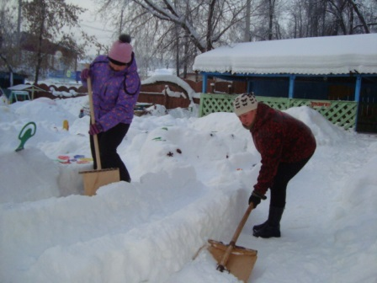
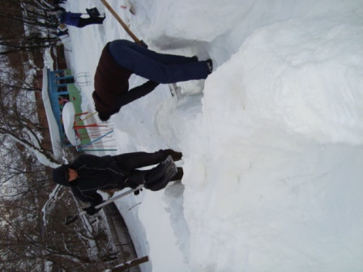
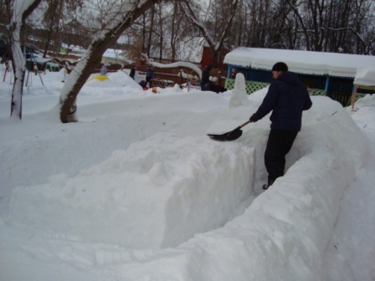
Мамы, папы, поспешите,
Деткам чудо сотворите!

Slide 5
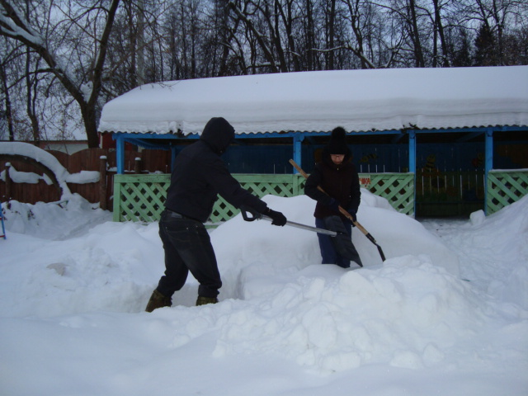
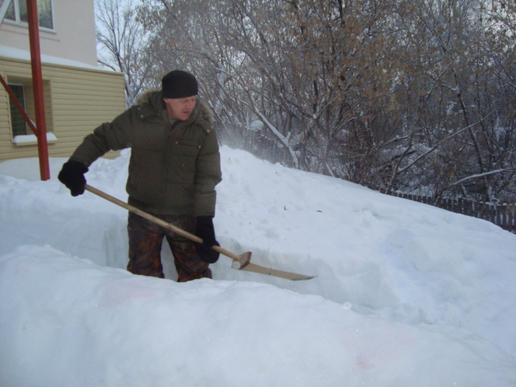
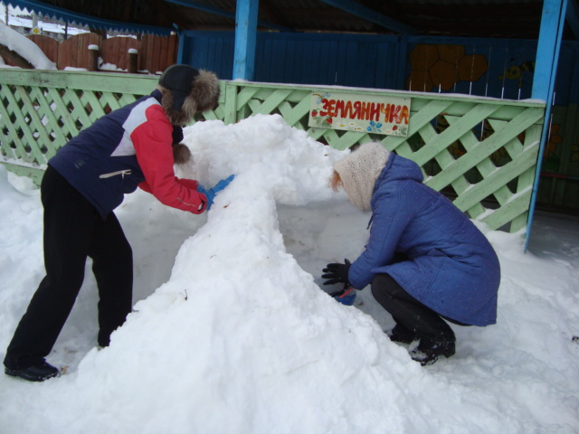
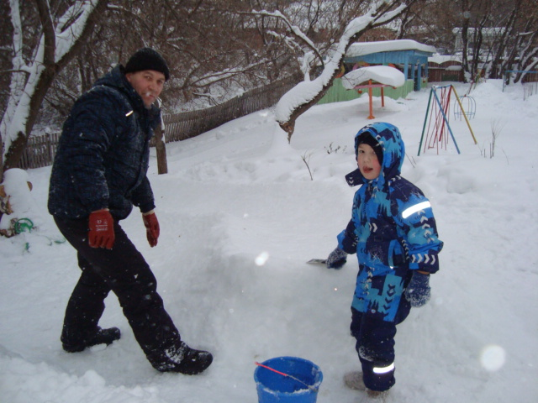
Делаем снежные фигуры

Slide 6
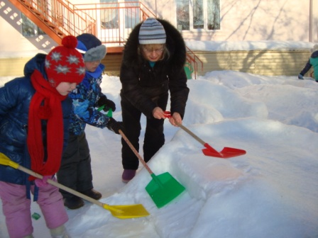
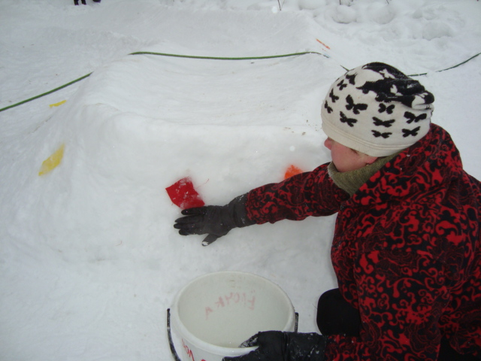
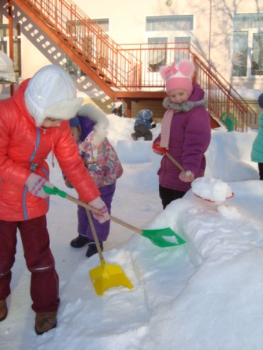
Украшаем постройки
Засыпаем снегом

Slide 7
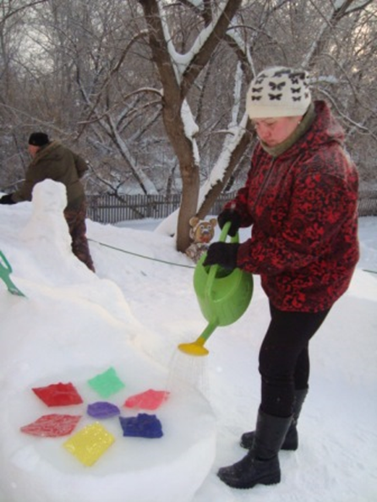
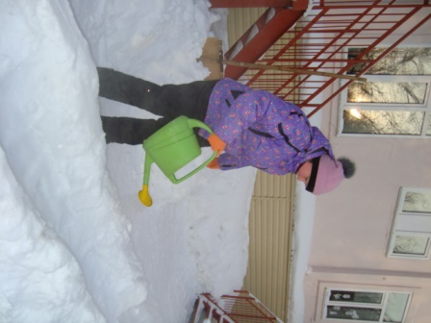
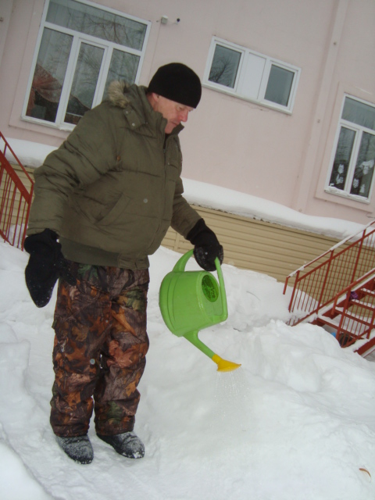
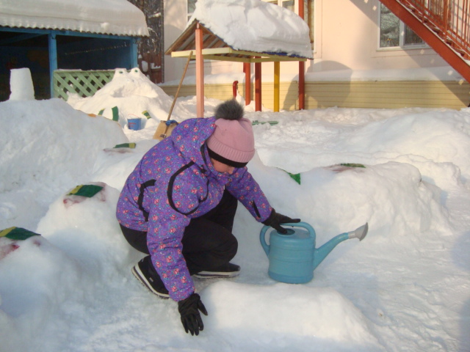
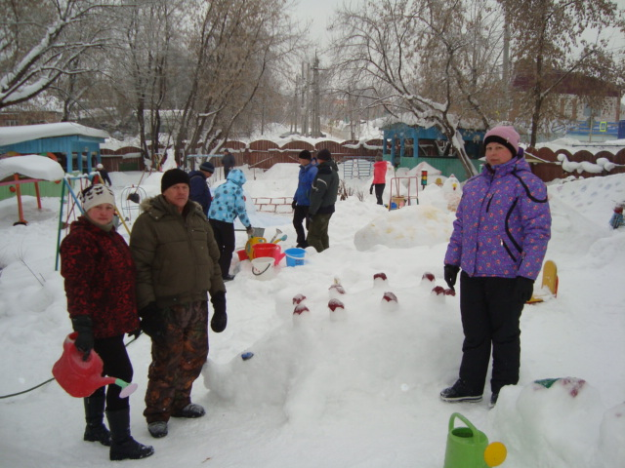
Заливаем постройки

Slide 8
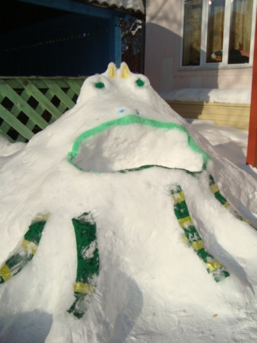
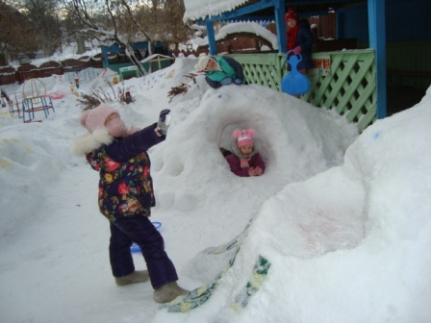
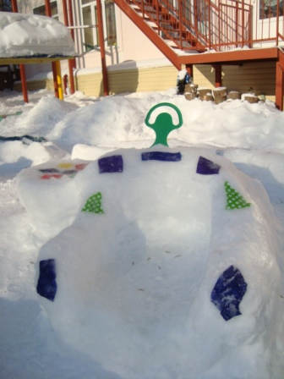
Снежная постройка «Лягушка-царевна»
Предназначена для подвижных игр на воздухе
с метанием в горизонтальную цель.
Цель: Развивать глазомер, ловкость,
координацию движений.
Снежная постройка «Кресло и столик»
Предназначена для сюжетно-ролевых игр.
Цель: создание игровых ситуаций, воспитывать дружеские взаимоотношения.

Slide 9
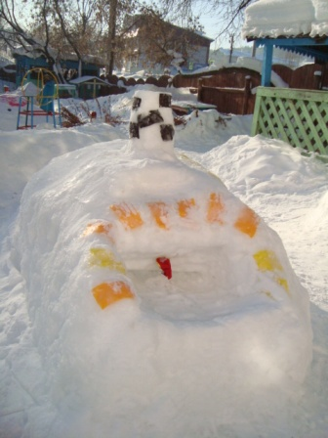
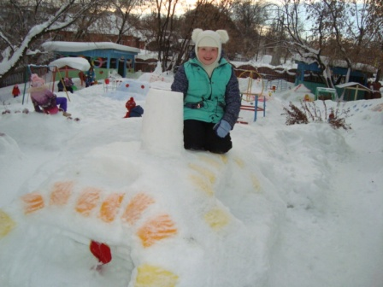
Снежная постройка «Ледяная горка»
Предназначена для скатывания.
Цель: Развивать навыки скольжения с наклонной плоскости, воспитывать дружеские взаимоотношения.
Словно поезд скоростной
мчимся мы с горы крутой.
Снежная постройка «Печка»
Предназначена для сюжетно-ролевых игр.
Цель: Развивать фантазию и воображение. Воспитывать дружеские взаимоотношения.

Slide 10
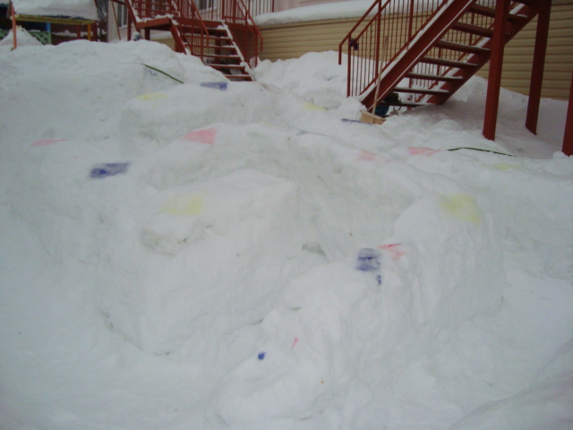
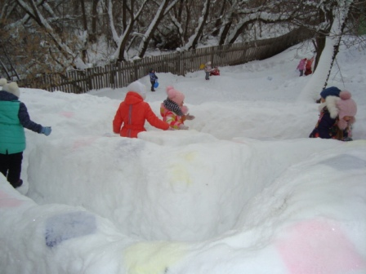
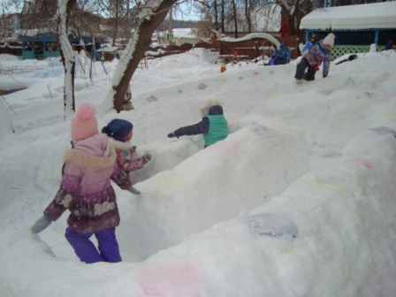
Снежная постройка «Лабиринт»
Предназначена для ходьбы, бега, прыжков.
Цель:
Воспитывать дружеские взаимоотношения, организованность. Развивать внимание, зрительно-моторную координацию, ориентировка в пространстве.

Slide 11
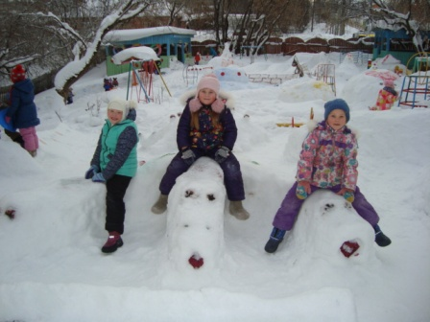
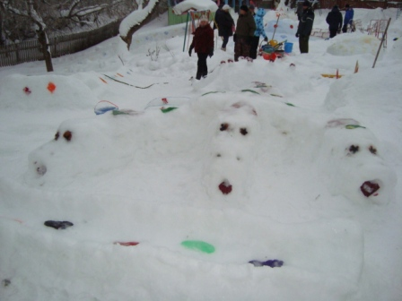
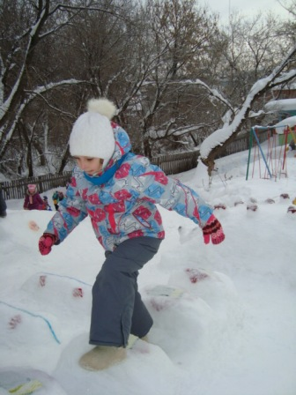
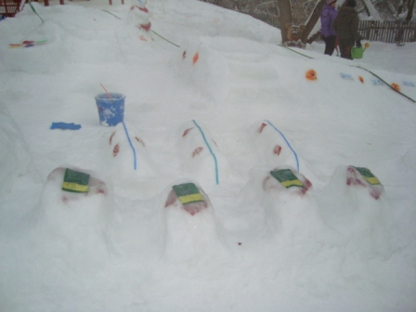
Снежная постройка «Змей Горыныч»
Предназначена для перешагивания, для перелазивания.
Цель: Развивать фантазию и воображение.

Slide 12
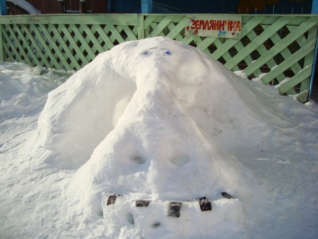
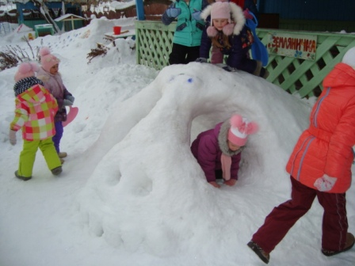
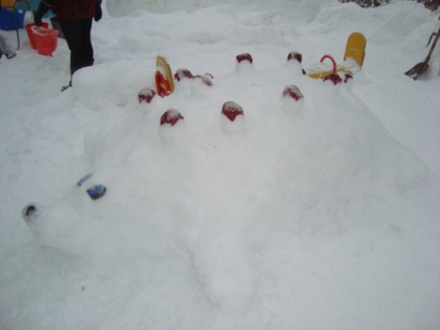
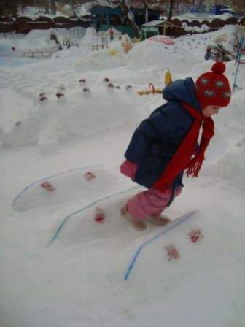
Снежная постройка «Сказочное чудовище» Предназначена для подлезания. Цель: Упражнять в подлезании.
«Ледяные бревнышки»
Цель: упражнять в прыжка через снежные препятствия с продвижением вперед.
Снежная постройка «Ёжик»
Предназначена для метания в цель
Цель: Развивать глазомер, ловкость.

Slide 13
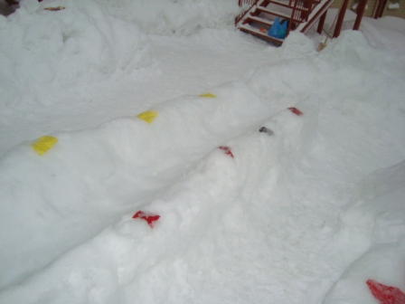
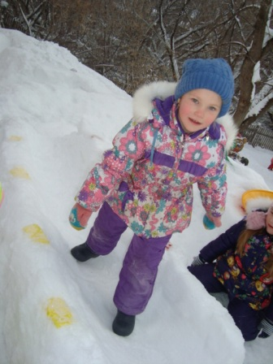
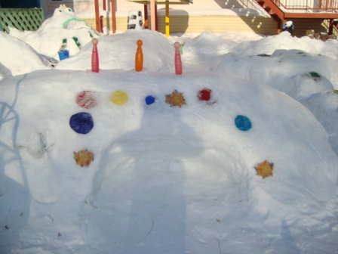
Снежная постройка «Ледяная дорожка» Предназначена для скольжения Цель: Развитие координации движений, согласованность движений верхних и нижних конечностей.
Снежная постройка
«Стена для метания»
Предназначена для метания в цель.
Цель: Развивать скоростно-силовые качества, глазомер.

Slide 14
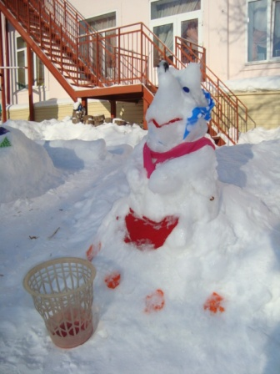
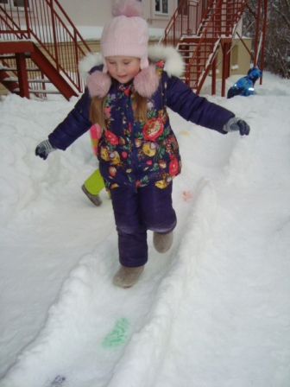
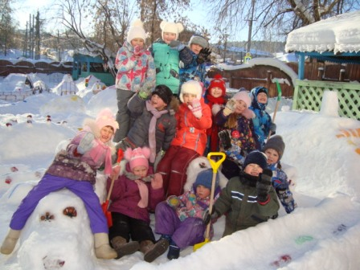
Снежная постройка «Дорожка» Предназначена для ходьбы. Цель: Развития равновесия и точности движения.
Пусть мороз трещит, вьюга в поле кружит, ребятишки-крепыши не бояться стужи!
Снежная постройка «Лисичка».
Цель: упражнять в метании в цель. Красавицу слепили
От улыбки ведь ее
Становится на душе легко
Ах, красавица стоит,
И всем детям говорит:
«Вот в руках ведро держу,
Метких я ребят здесь жду».

Slide 15
Благодарим за участие родителей: 1.Константинова Руслана Сергеевича 2.Семью Шишкиных Игоря Михайловича и Ольгу Юрьевну. 3.Щербинина Александра Владимировича 4.Воробьёву Надежду Алексеевну 5.Щелконогова Александра Григорьевича 6.Максимову Татьяну Дмитриевну 7.Исаеву Юлию Сергеевну 8.Никифорова Владимира Андреевича (дедушка).
Спасибо за внимание!

